Slide 1
Daily Scrum
08/08
Hyung Ryuk Kim Java A-4 SK Didimdol 4th hyungryug@gmail.com

Slide 2
Task List
Assigned Task | Progress
UI Design: 검색결과, 상세정보 | 100%
Layout 구현 : 검색결과, 상세정보 | 0%->90%
Layout 구현 : 마이페이지 | 0%

Slide 3
Yesterday’s Task
Today’s Task
Technical Issue

Slide 4
1. Yesterday’s Task
What I did?
검색 페이지 UI Layout 디자인(html,css)
-부트스트랩 적용
상세정보 페이지 UI Layout 디자인(html,css)
-부트스트랩 적용

Slide 5
1. Yesterday’s Task
How I did?
검색 페이지 UI 디자인
가격범위 분류 UI 디자인
숙소유형 필터 UI 디자인
검색 결과 리스트 이미지에 부트스트랩 적용
상세정보 페이지 UI 디자인
구글 API키를 이용하여 구글 map 연동 수정
숙소정보 형식 디자인

Slide 6
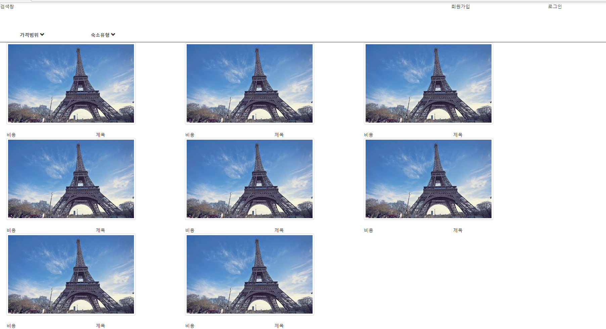
1. Yesterday’s Task
Result (검색결과 페이지)

Slide 7
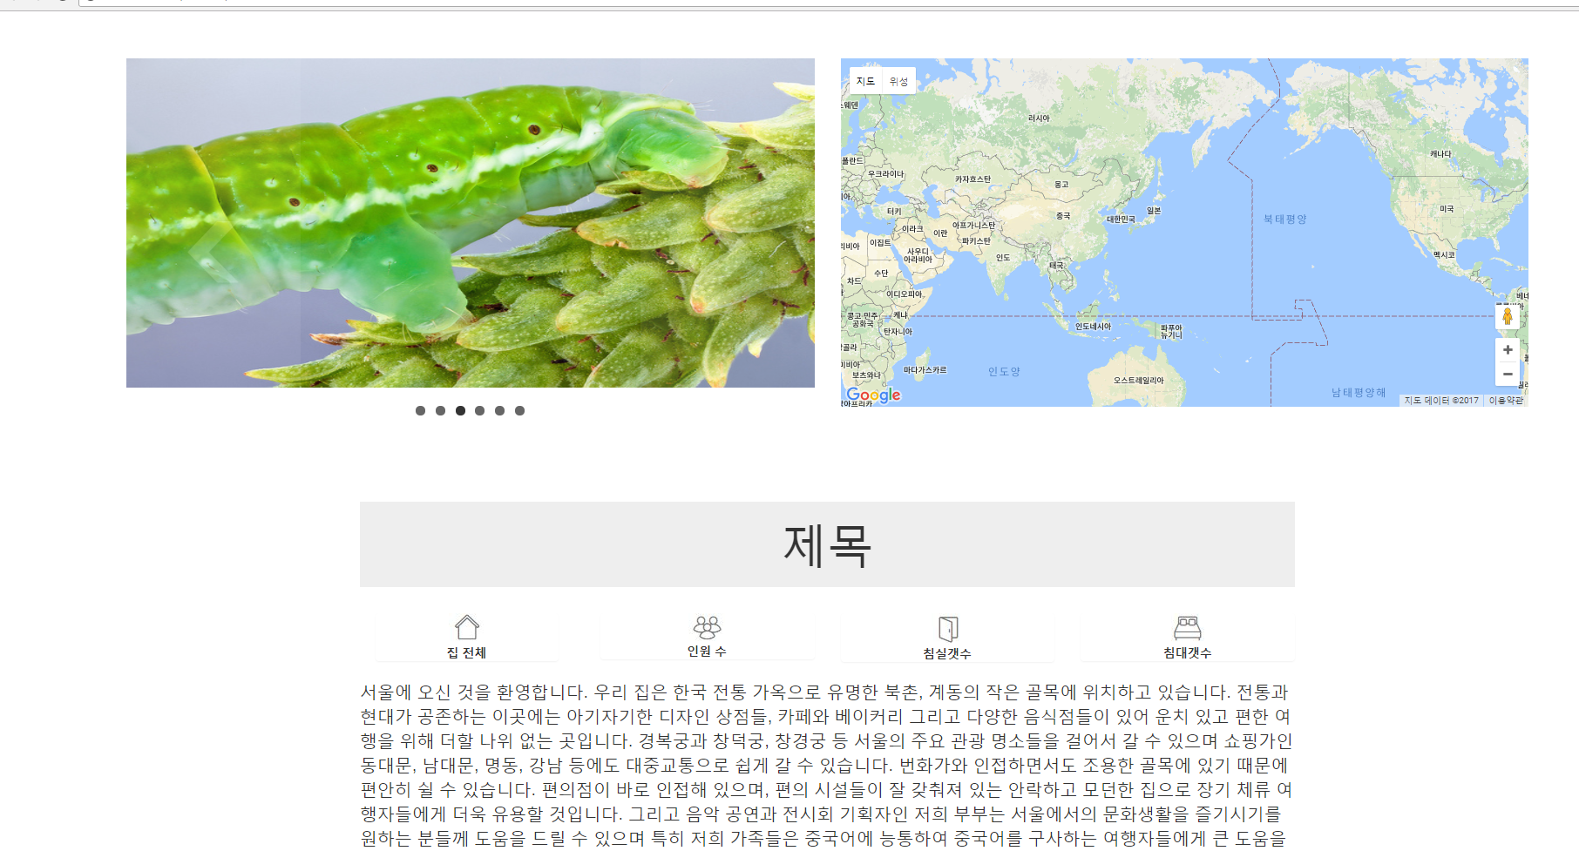
1. Yesterday’s Task
Result (상세정보 페이지)

Slide 8
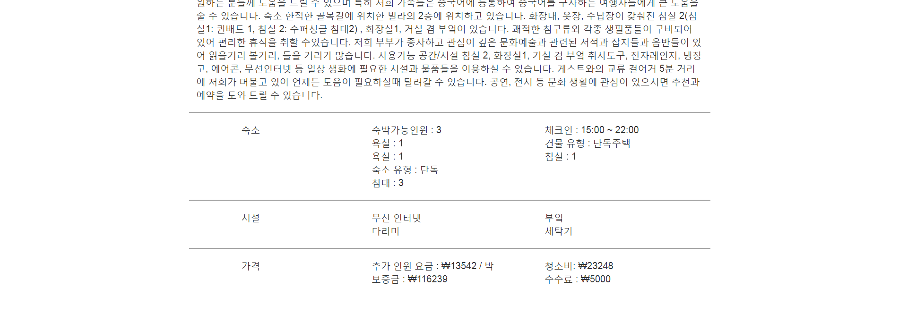
1. Yesterday’s Task
Result (상세정보 페이지)

Slide 9
Yesterday’s Task
Today’s Task
Technical Issue

Slide 10
2. Today’s Task
ToDo
상세정보 페이지에 요금정보 및 예약버튼 만들기
마이페이지 UI 디자인하기
각 페이지의 Controller 만들기

Slide 11
Yesterday’s Task
Today’s Task
Technical Issue

Slide 12
3. Technical Issue
Issue

Slide 13
END

